Slide 1
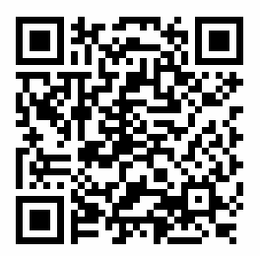
参加特典
お菓子詰め合わせ
キッズマネースクール認定講師
田村 敦子（タムラ アツコ）
山本 大介（ヤマモト ダイスケ）
後援 浜松市教育委員会
03/24
２０２４年
日
10:00～12:00
※受付9時30分～
アイミティ浜松 2F 会議室４
１５名
〒430-0913 浜松市中央区船越町１１－１１
キッズスマイルアカデミー運営事務局
＜問い合わせ先＞
TEL： 0120-335-049
Mail：support@kidssmile-academy.com
お申込みはこちらのQRコードから →

